Slide 1
Web-инструменты для подготовки учащихся к сдаче ЕГЭ и ОГЭ
Федорова Ирина Владимировна
учитель математики
МБОУ Школа № 132 г.о. Самара

Slide 2
Функции тестирования
Диагностическая функция;
Обучающая функция;
Воспитательная функция.

Slide 3
Преимущества тестирования
Объективность;
Ставит всех учащихся в равные условия, что приводит к снижению предэкзаменационных нервных напряжений;
Устанавливает уровень знаний учащихся по предмету в целом;
Точный инструмент, т.к. шкала оценивания шире.

Slide 4
Недостатки тестирования
Разработка качественного инструмента длительный и дорогостоящий продукт;
Данные полученные при тестировании не позволяют судить о причинах выявленных пробелов;
Тест не позволяет проверять абстрактные и методологические знания;
В тестировании присутствует элемент случайности.

Slide 5
Три составляющих для получения высоких результатов
1. Знание предмета;
2. Умение правильно заполнять бланки;
3. Психологическая готовность учеников показать свои знания.

Slide 8
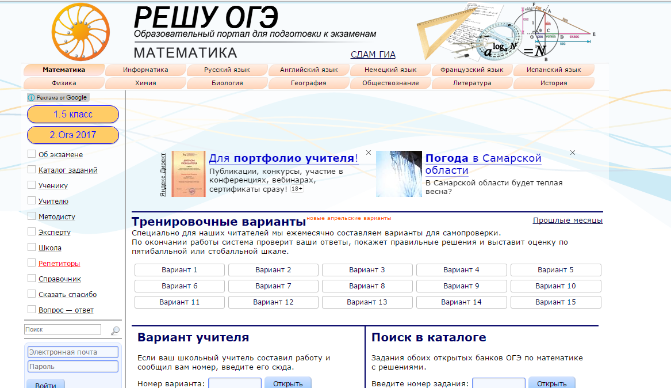
Обучающая система Дмитрия Гущина

Slide 9
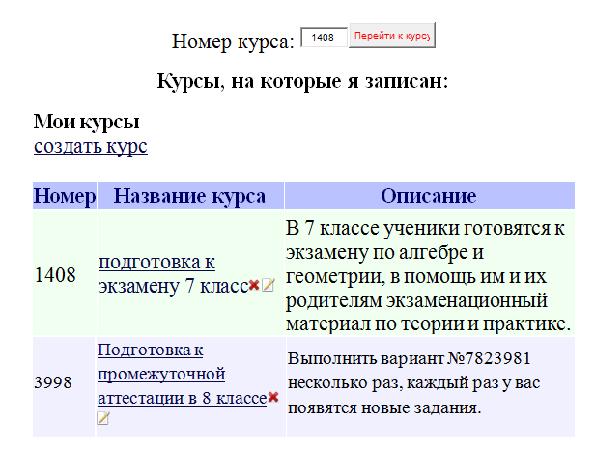

Slide 10
Повышаем уровень знаний учащихся;
Снижаем психологическую напряженность перед экзаменом;
Разгружаем ученика от излишней писанины;
Разгружаем учителя от ксерокопирования тестов;
Количество генерируемых тестов бесконечно.

